Slide 1

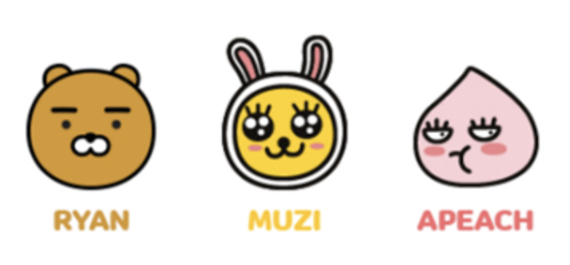



Slide 2
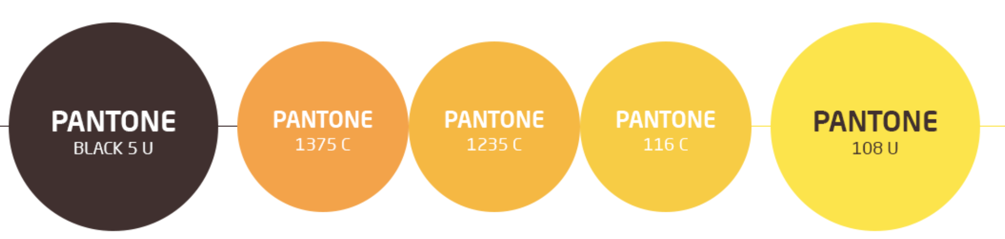
Main Thread
[Main-Thread] 쓰레드 시작 전
a.start()
Sub Thread A
b.start()
Sub Thread B
[Sub-Thread] A: 시작합니다.
[Sub-Thread] B: 시작합니다.
A:0
B:0
A:1
[Main-Thread] 프로그램을 종료합니다.
Notes:
3번

Slide 3

공유변수
money = 1000
라이언 스래드
무지 스래드
1000
공유변수
money = 1000
입금
1000
2000
write
공유변수
money = 2000
입금
공유변수
money = 2000
write
2000

